Slide 1

基于多旋翼无人机的智能楼宇自动取件系统设计
结项汇报

Slide 2
01 项目目标
02 完成情况
03 研究成果及成效04 特色与创新点
05 参加项目体会
06 项目问题和解决
目录
CONTENTS

Slide 3
01
项目目标

Slide 4
项目目标
项目的主要目标是设计和实现一个基于多旋翼无人机的智能楼宇自动取件系统。具体目标包括：
实现自主避障和路径规划
提高配送效率
多无人机协同工作
提升用户体验
存在时间延误
降低人力成本

Slide 5
02
完成情况

Slide 6
完成情况
1、研究与开发：完成了对小型多旋翼无人机crazyfile的研究，并编写了无人机与基站节点通信及自主飞行的代码。
2、功能实现：无人机实现了基于flowdeck和定位系统Loco的自主飞行任务，能够完成悬停飞行及飞行误差调整。
3、硬件改造：实验平台加装了设计用于飞越窗户的装置，以便模拟无人机在楼宇环境中的实际操作。
4、智能窗系统：实现了智能窗与无人机的交互功能，无人机可以通过智能窗接收取件指令并进行快递投送。
5、系统升级：项目后期换用精度更高定位系统以及配套设备，为无人机加装基于视觉系统的定位功能，实现亚毫米级精度路径误差，更加贴切实际运用中快递配送的精度需求。

Slide 7
03
研究成功及成效

Slide 8
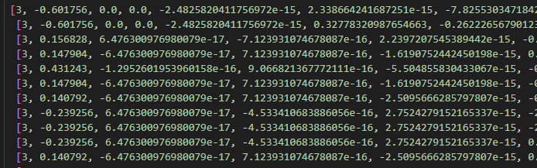
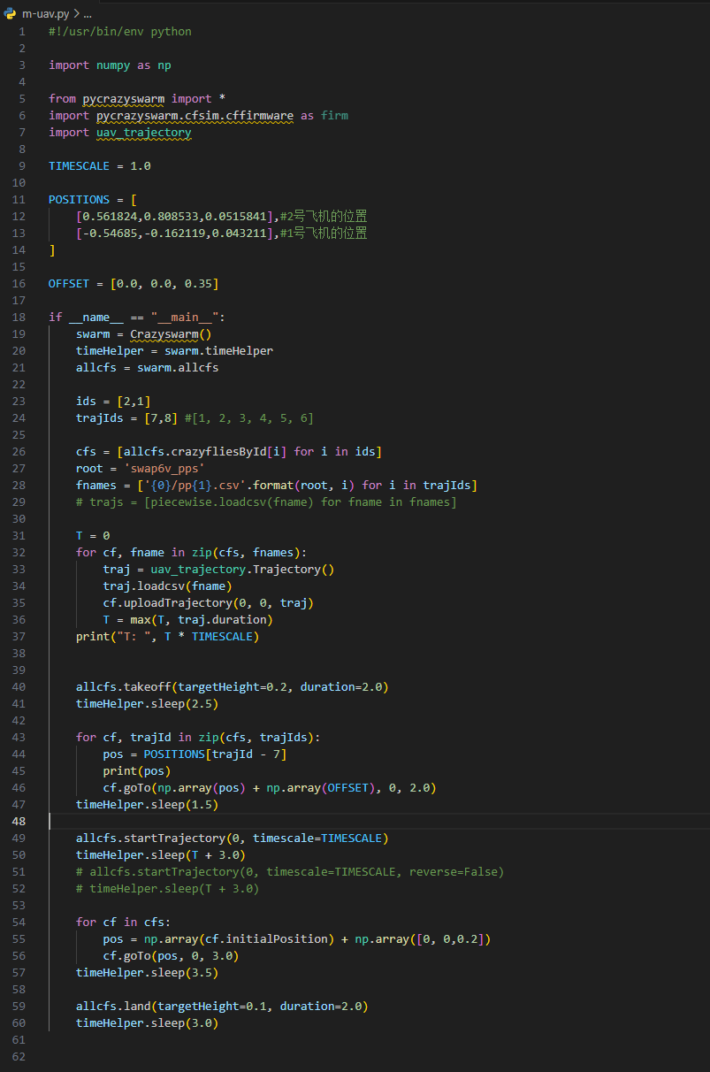
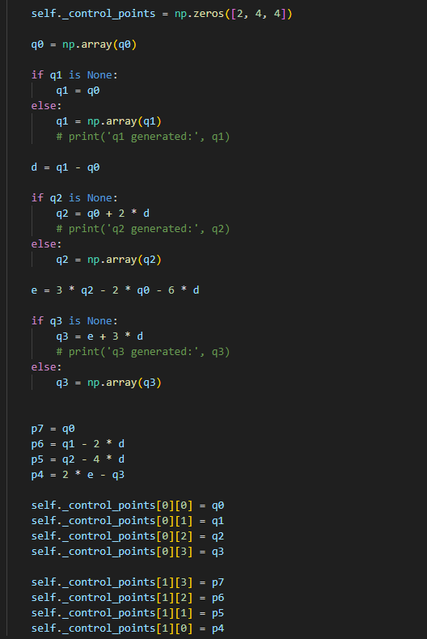
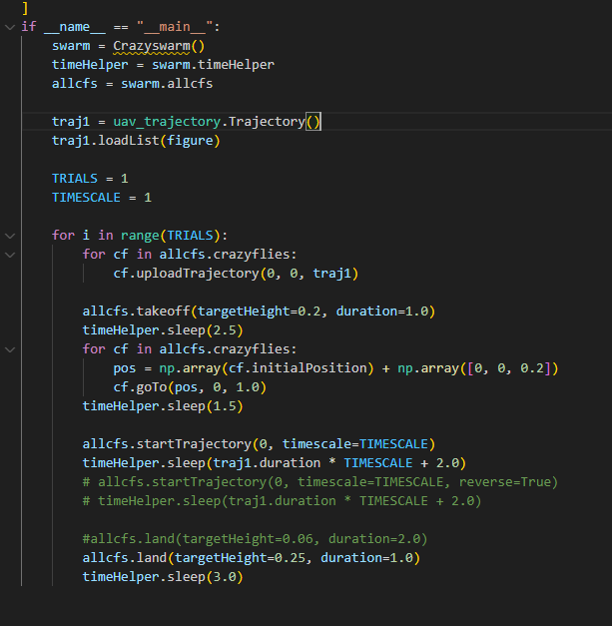
研究成功及成效
部分成果展示：

Slide 9
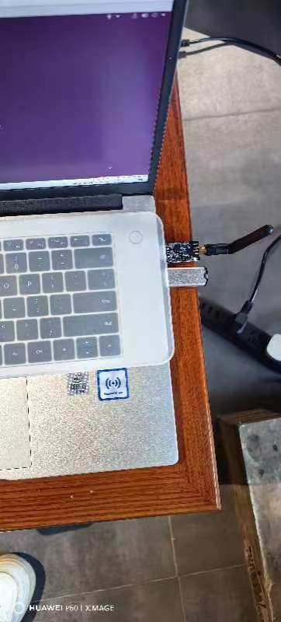
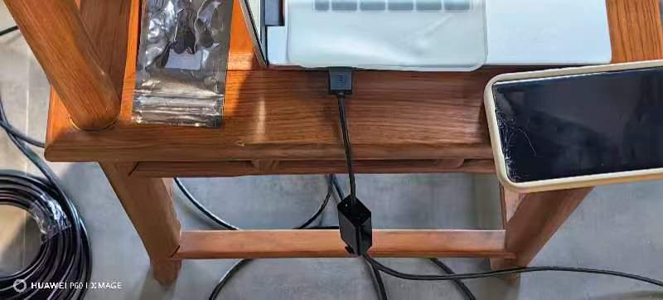
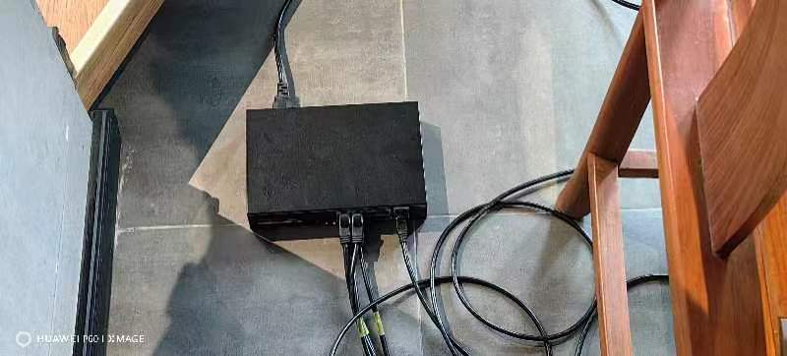
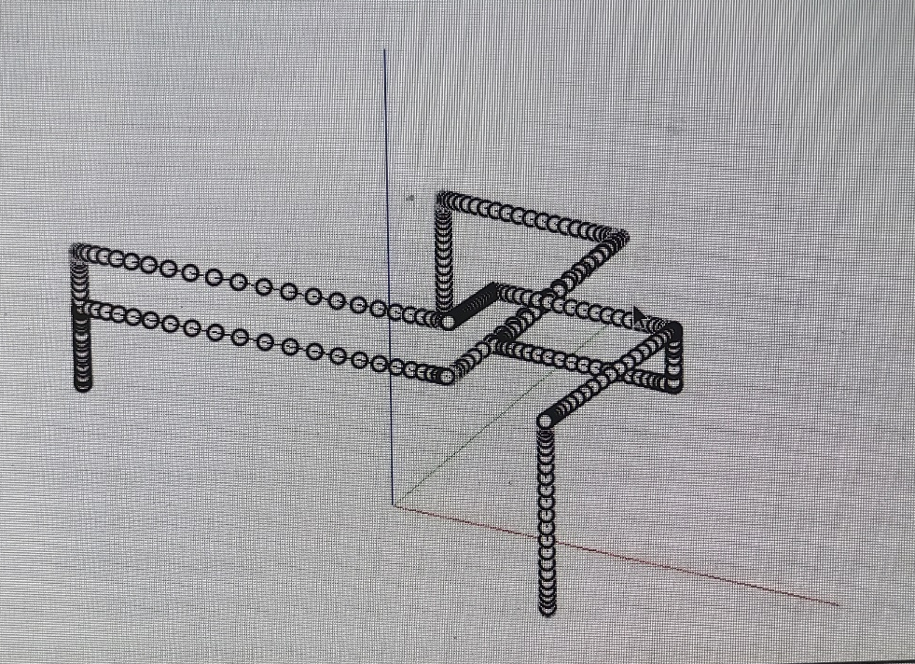
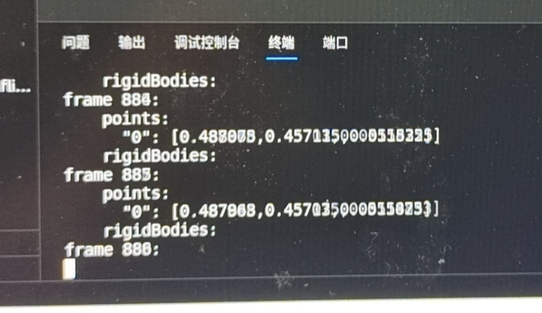
研究成功及成效
部分成果展示：

Slide 10
04
特色与创新点

Slide 11
特色与创新点
创新点介绍
智能窗系统
飞行路线规划
.
自动避障系统
0
无人机交互
多无人机协同

Slide 12
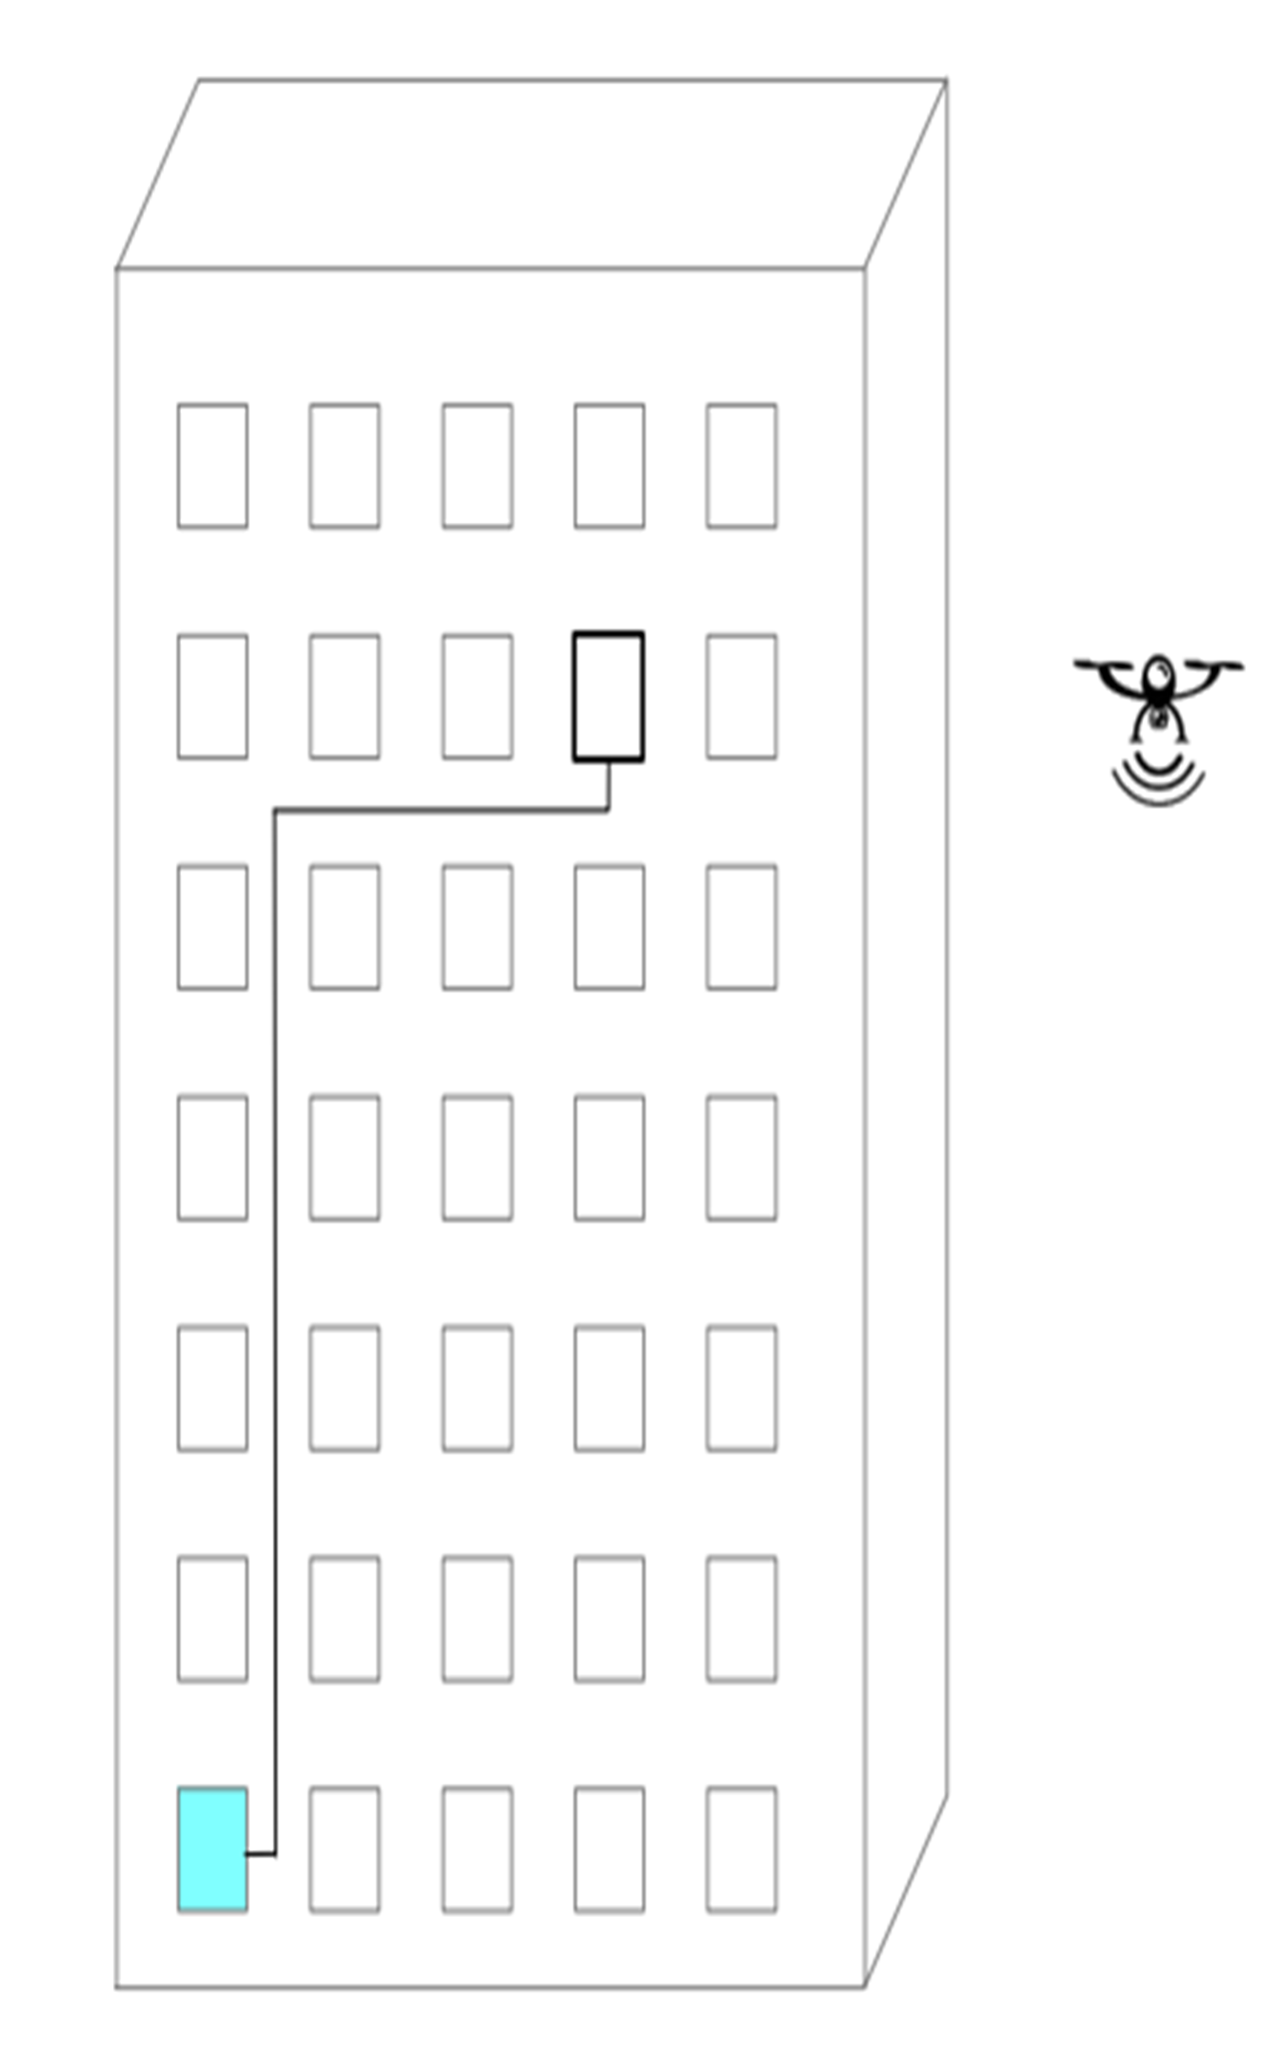
特色与创新点
1
智能窗系统：
无人机通过与智能窗交互自动进行快递投送，全程只需用户对无人机终端发送请求指令。
创新点介绍
2
通过路线规划可以使无人机以最短路径最快速度到达目标点。飞行时避开窗户，可以减轻对居民日常生活的影响。
飞行路线规划：
3
自动避障系统：
设置避障功能躲避障碍物或人为阻拦等，保障运输过程货物及无人机自身安全。
4
无人机交互：
通过交互系统使无人机能够快速便捷的接受指令并执行操作
5
多无人机协同：
通过多无人机协同飞行，无人机的定点巡航等更多功能，提高运输效率。

Slide 13
05
参加项目体会

Slide 14
参加项目体会
前中期
1.对于小型多旋翼无人机crazyfile，国内对自主飞行方面研究较少，在解决相关问题时可获取资料较少，影响项目进展速度。但我们自主摸索，学习硬件知识，熟悉linux系统和相关代码的编写，与业界大牛交流，虚心请教，完成了对小型多旋翼无人机crazyfile的研究，并编写了无人机与基站节点通信及自主飞行的代码。
2、由于场地的限制，我们的模拟仿真设为2*2*2的空间，通过8个基站节点进行无人机的定位，并添加了窗户、停机坪、路线箭头等，进一步模拟实际场景。无人机实现了基于flowdeck和定位系统Loco的自主飞行任务，能够完成悬停飞行及飞行误差调整。但无法满足精度要求，存在路线偏移，无法运用到实际运用中。至此我们完成了对项目的初步探索。

Slide 15
参加项目体会
中后期
为了提高无人机的精度，更好地运用到实际生活中，我们升级了原有的系统，及时做出了调整。我们总结小型多旋翼无人机crazyfile的研究，添加了ROS与Nokov的动作捕捉系统。有了先前的硬件软件知识，我们快速学习新系统的操作文档，解决XINGYING1.2.2的网络配置、在Window系统上测试VRPN获取数据、ROS与XINGYING1.2.2软件的通信等问题。为了更好的观察实验数据，我们还安装了crazyswarm，进行可视化操作，显示无人机坐标系与坐标原点。在新系统的安装和使用中，我们积极和技术人员交流，学习网络配置和仿真代码。一次次的优化和测试，以确保系统的稳定性和可靠性。实验的精度和无人机路线的准确性有了较大的提高。

Slide 16
06
项目过程问题及解决

Slide 17
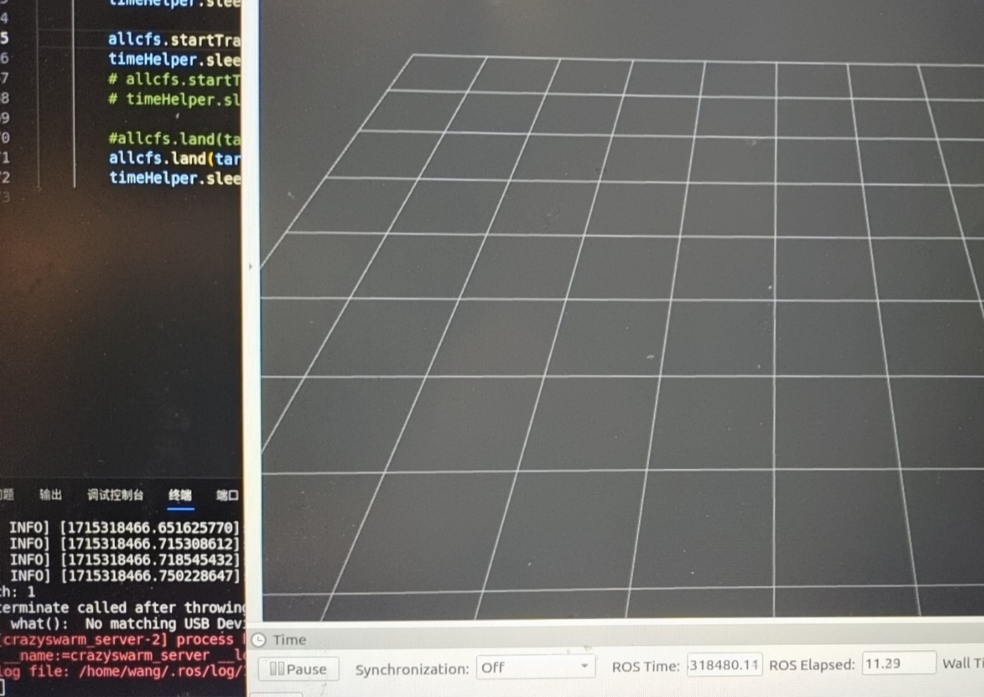
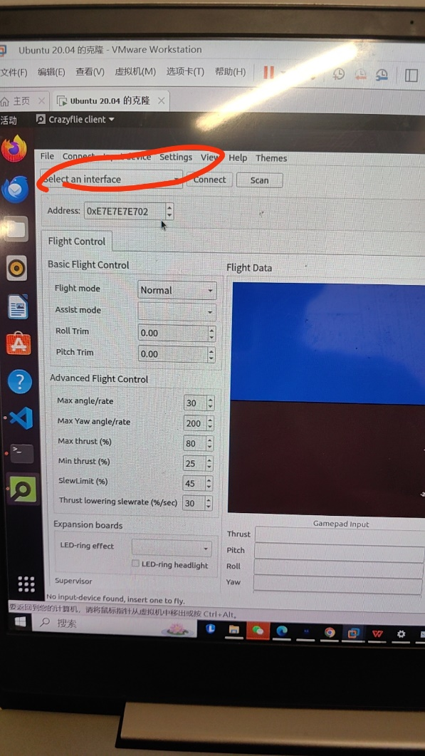
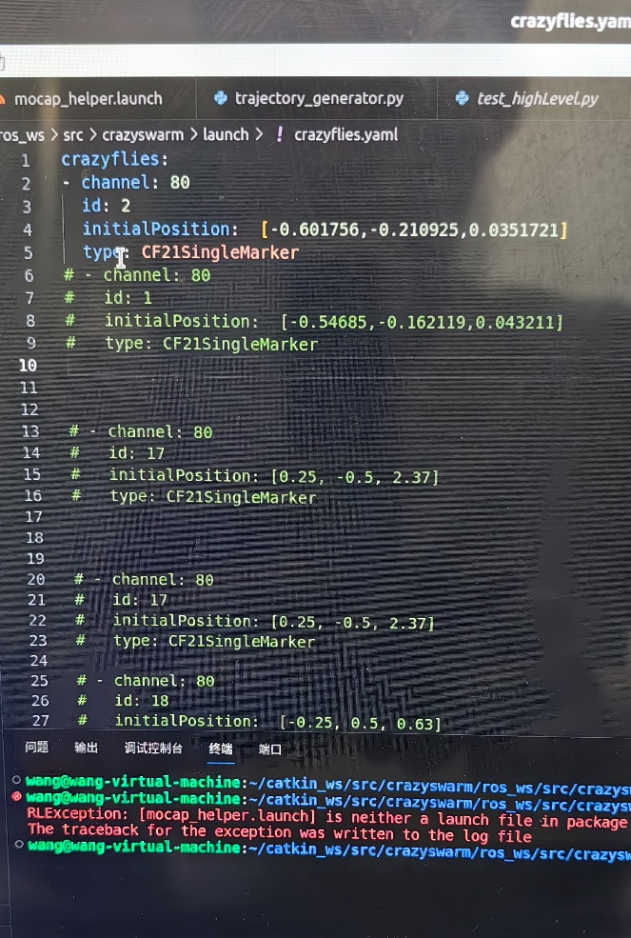
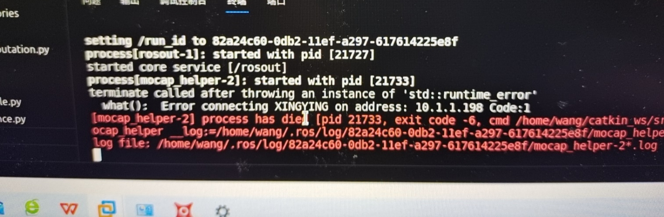
研究成功及成效
存在问题：

Slide 18
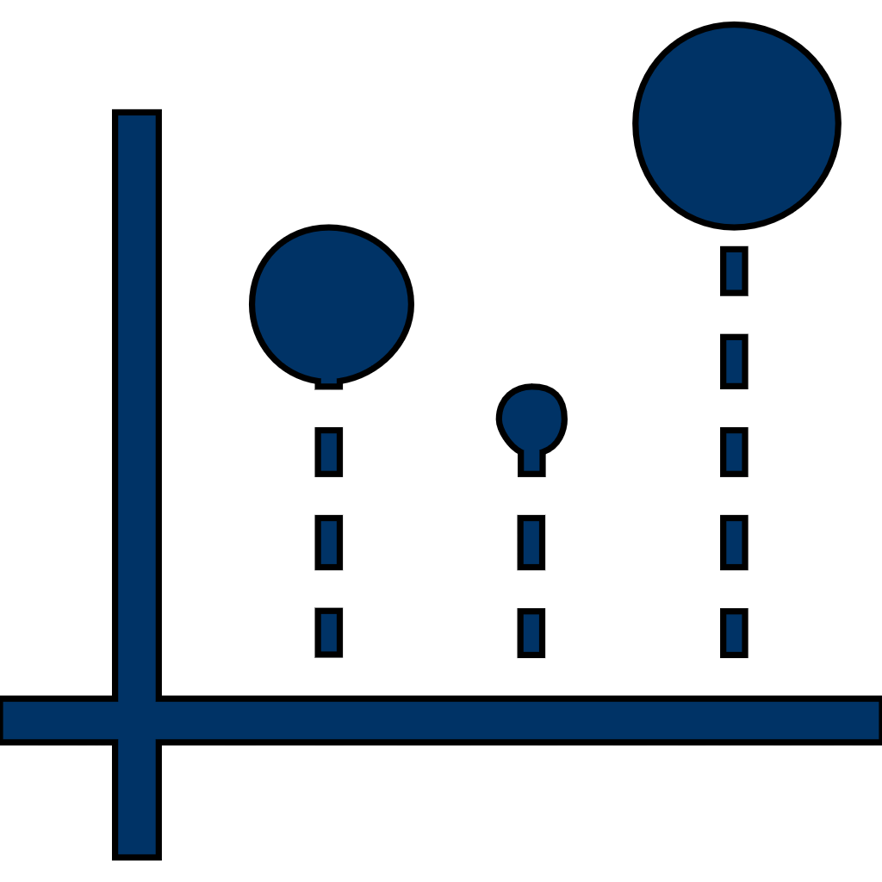
存在问题和建议
目前为了解决小型多旋翼无人机crazyfile所存在的问题，项目组准备采用另外一款更成熟的无人机系统来进行研究。以完成后续项目目标。
1 | 实现与先前无人机已经完成的同样的功能。
2 | 实现智能窗创建，完成无人机与智能窗交互功能。
3 | 实现无人机自主避障功能以及路线规划功能。
4 | 实现多无人机协同飞行，无人机定点巡航等更多功能。

Slide 19
感谢观看
恳请各位老师批评指正

